Slide 1
ЗБІР І ОФОРМЛЕННЯ ВИМОГ, ЮЗКЕЙС ДІАГРАМИ, ГРАФІЧНИЙ ДИЗАЙН ПРОГРАМИ

Slide 2
ФУНКЦІОНАЛЬНІ ВИМОГИ ДО ПРОЄКТУ
Як користувач, я:
можу увійти в акаунт чи зареєструватися
можу вносити витрати у різні категорії та можу створити власну
можу вносити свої доходи на різні рахунки, кількість яких є необмеженою
можу створювати цілі для заощаджень з указаною сумою
можу створювати заплановані платежі й отримувати сповіщення про необхідність їх сплати
маю доступ до різних видів звітності про мої витрати та доходи
маю доступ до історії всіх внесених мною даних

Slide 3
НЕФУНКЦІОНАЛЬНІ ВИМОГИ
Аплікація повинна підтримувати український інтерфейс
Для запуску необхідна операційна система Windows
Аплікація повинна використовувати PostgreSQL для зберігання даних
Аплікація повинна забезпечувати можливість створення резервнихкопій даних, які будуть зберігатися у хмарі

Slide 4

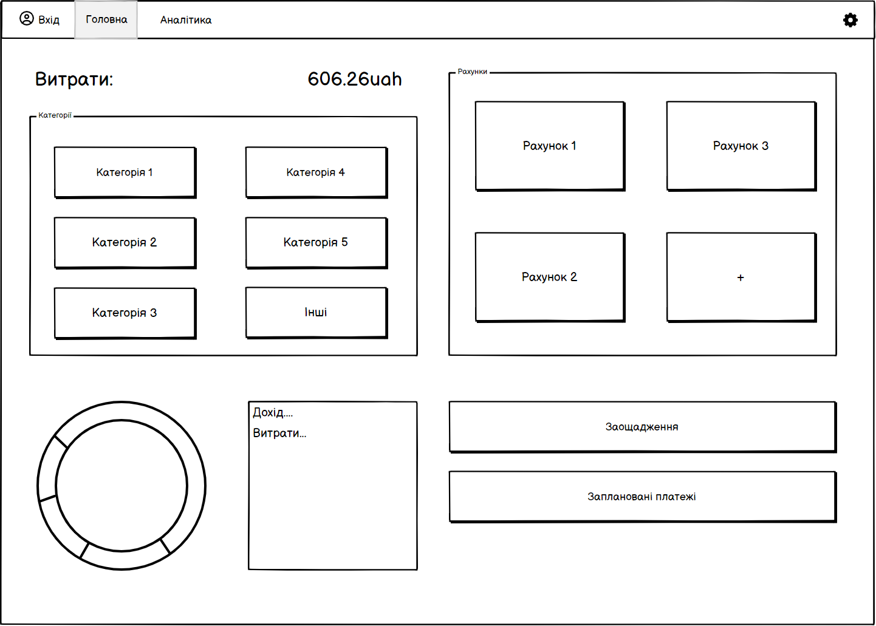
WIREFRAMES
кнопки для авторизації, перемикання на наступну сторінку та налаштувань
витрати за сьогодні
налаштування
віджет з рахунками
відображаються всі рахунки користуача та баланс на них; при натиску на кожен з рахунків відкривається вікно для додавання доходу; є можливість додати новий рахунок
віджет із категоріями
при натиску на категорію відкривається вікно для додавання витрати; при натиску на кнопку "Інші" з’являється вікно з більшою кількістю додаткових категорій з можливістю додати власну
графік для кращого планування бюджету
на даному графіку основний сектор (100%) - дохід за минулий місяць, один з секторів відповідає за витрати, які були внесені з початку цього місяця, решта - враховують суми, що будуть витрачені на заплановані платежі та заощадження
кнопки "Заощадження" та "Заплановані платежі"
відкривають відповідні вікна з можливістю переглянути та додати елементи

Slide 5
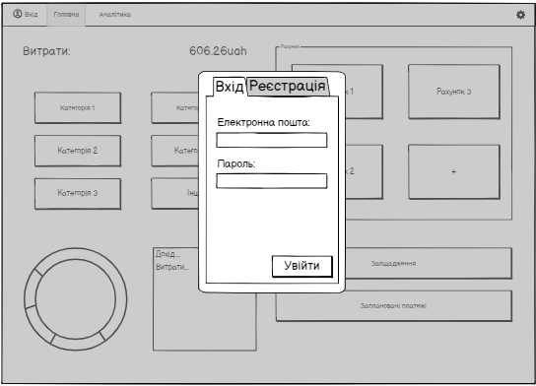
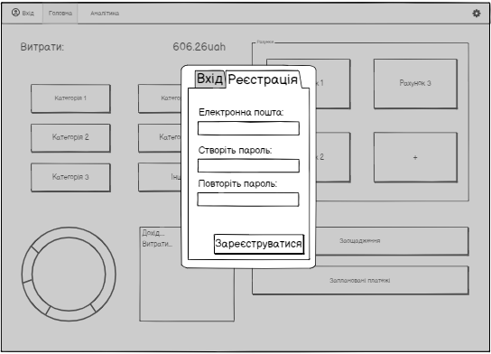
АВТОРИЗАЦІЯ
після натискання кнопки "Вхід" випливає вікно у якому можна увійти в акаунт або створити новий
після авторизації на місці кнопки "Вхід" буде відображатися фото та ім’я користувача

Slide 6
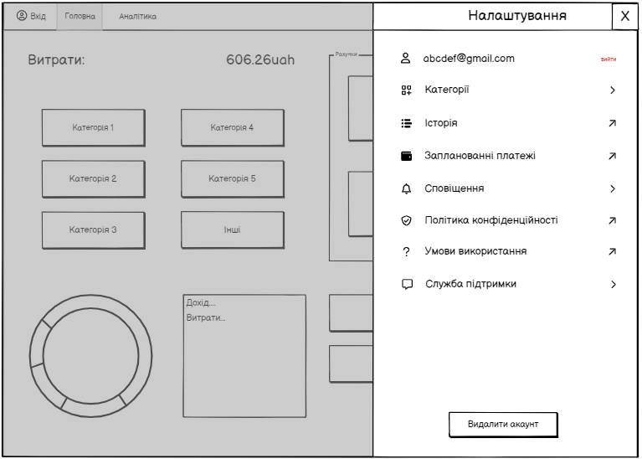
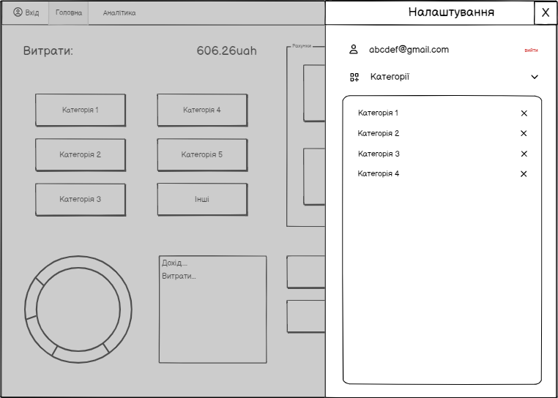
НАЛАШТУВАННЯ
у налаштуваннях додатково продубльовано всі категорії, для зручності їх переглядання, з можливістю видалити непотрібну

Slide 7
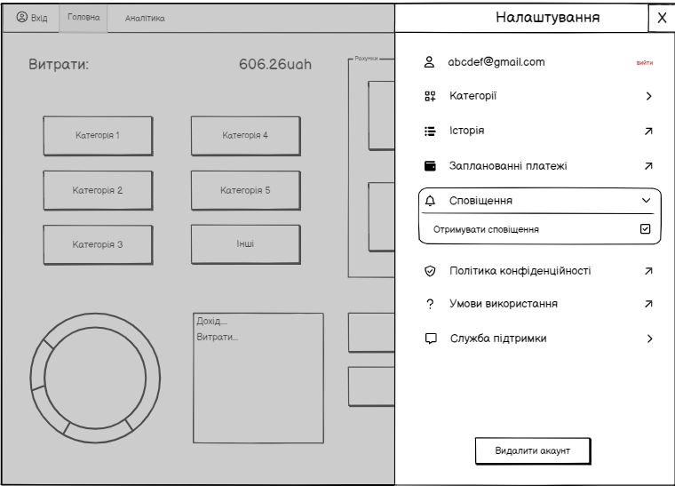
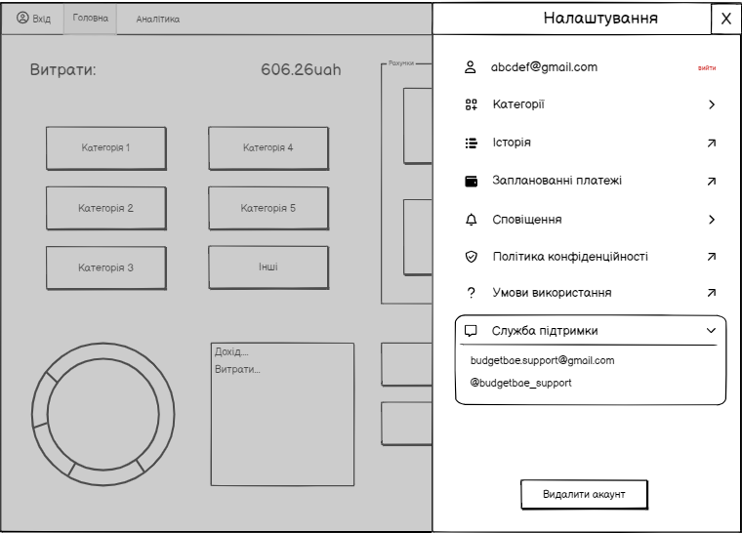

Slide 8
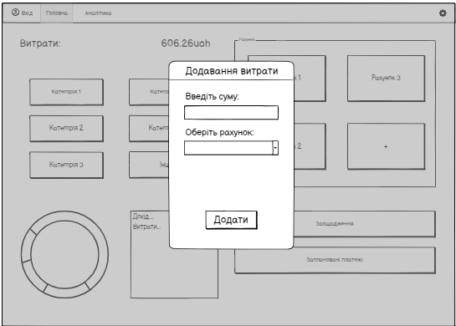
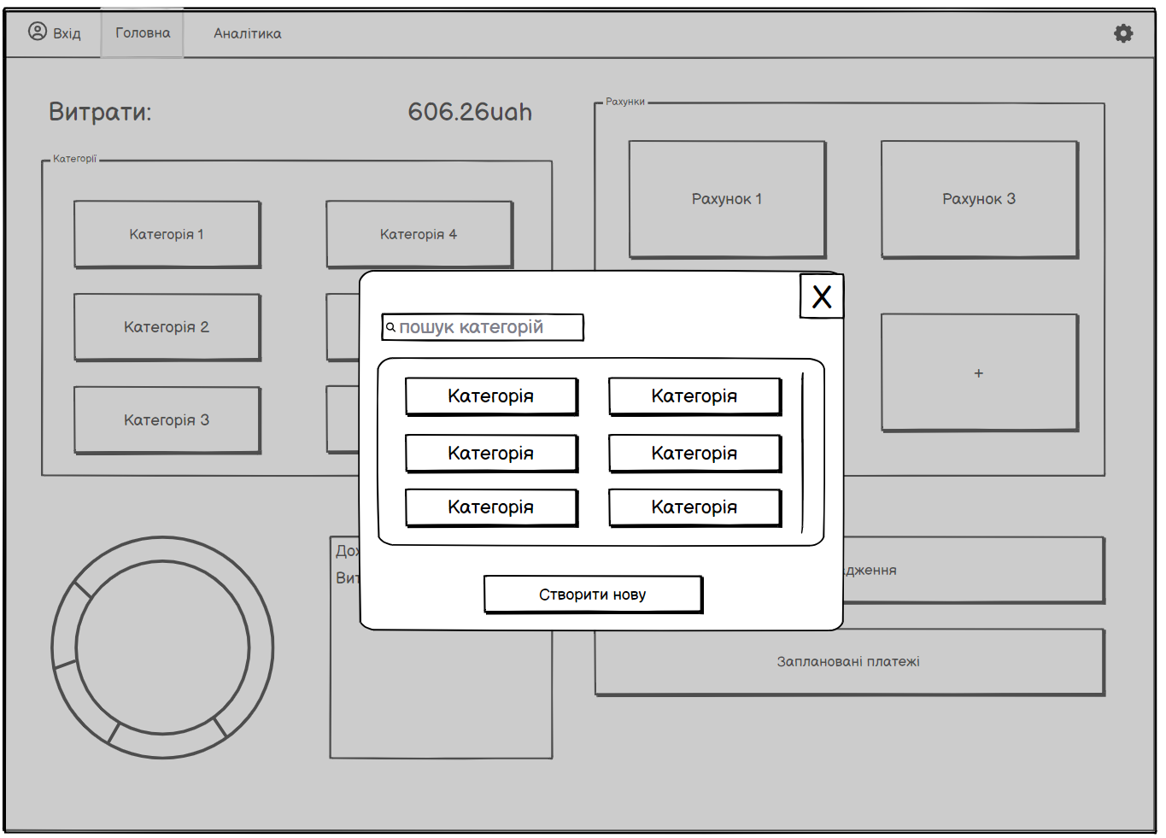
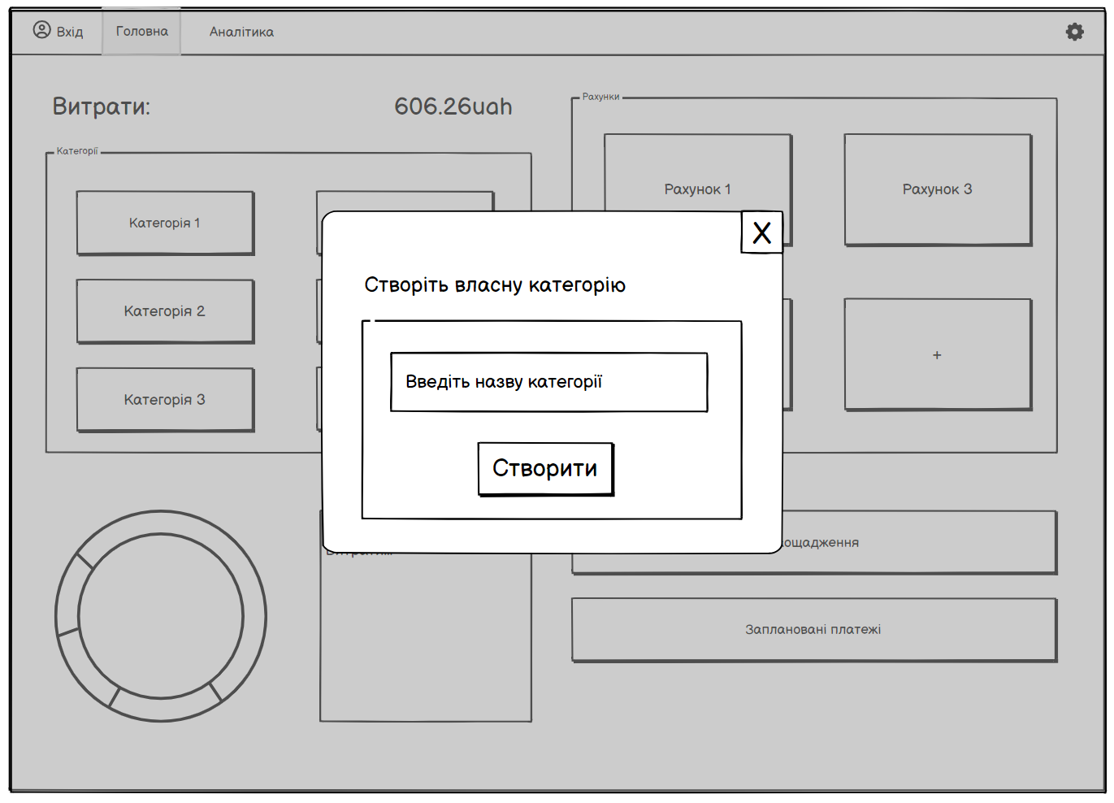
ДОДАВАННЯ ВИТРАТ І СТВОРЕННЯ ВЛАСНОЇ КАТЕГОРІЇ
вікно, що випливає при натиску на кнопку "Інші"
після натискання на категорію, відкривається вікно для внесення витрати

Slide 9
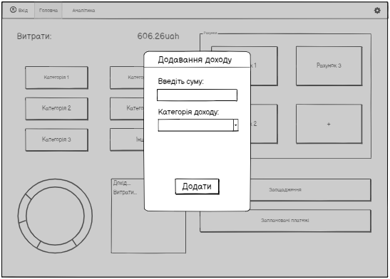
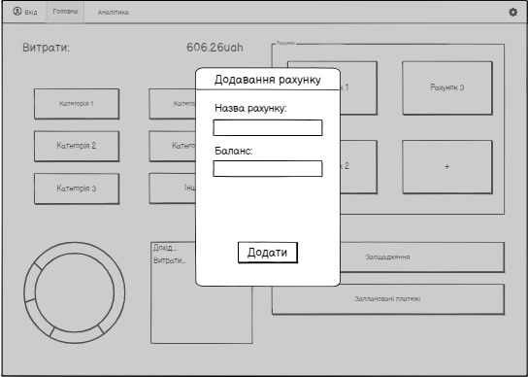
ДОДАВАННЯ ДОХОДІВ І НОВОГО РАХУНКУ
кнопка "+" відкриває вікно для додавання нового рахунку
аналогічно до витрат, при натиску на рахунок випливає вікно у якому користувач може записати дохід

Slide 10
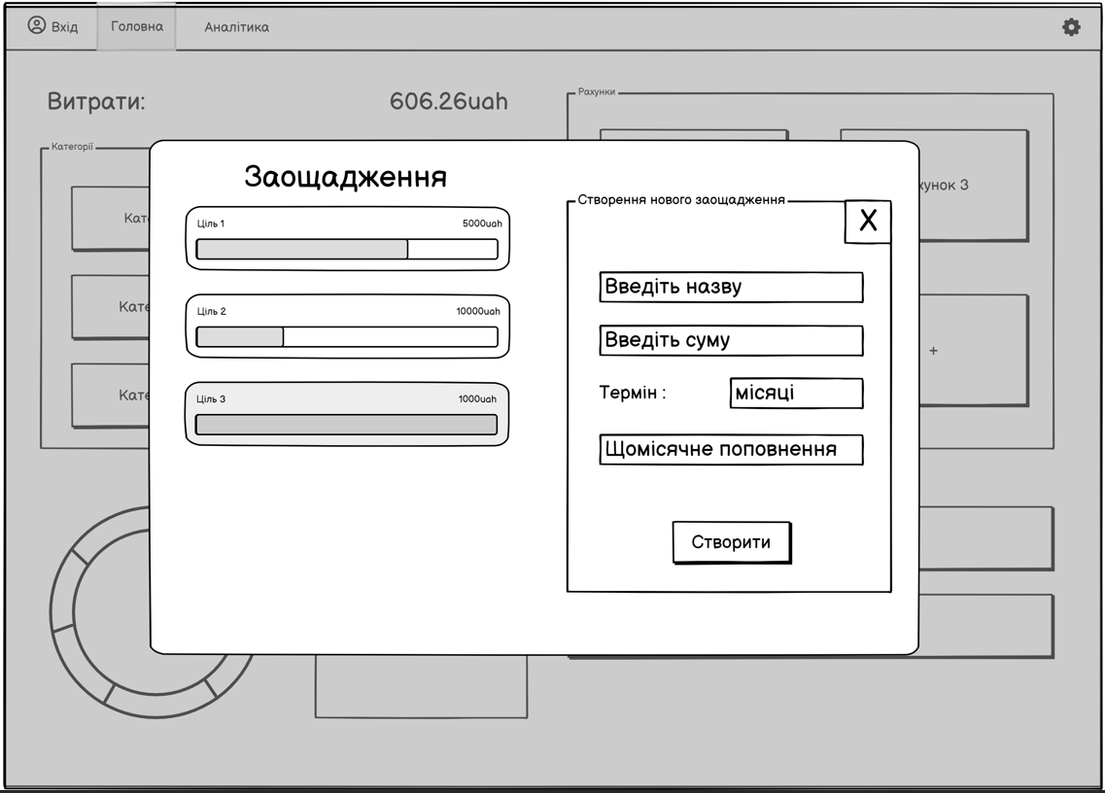
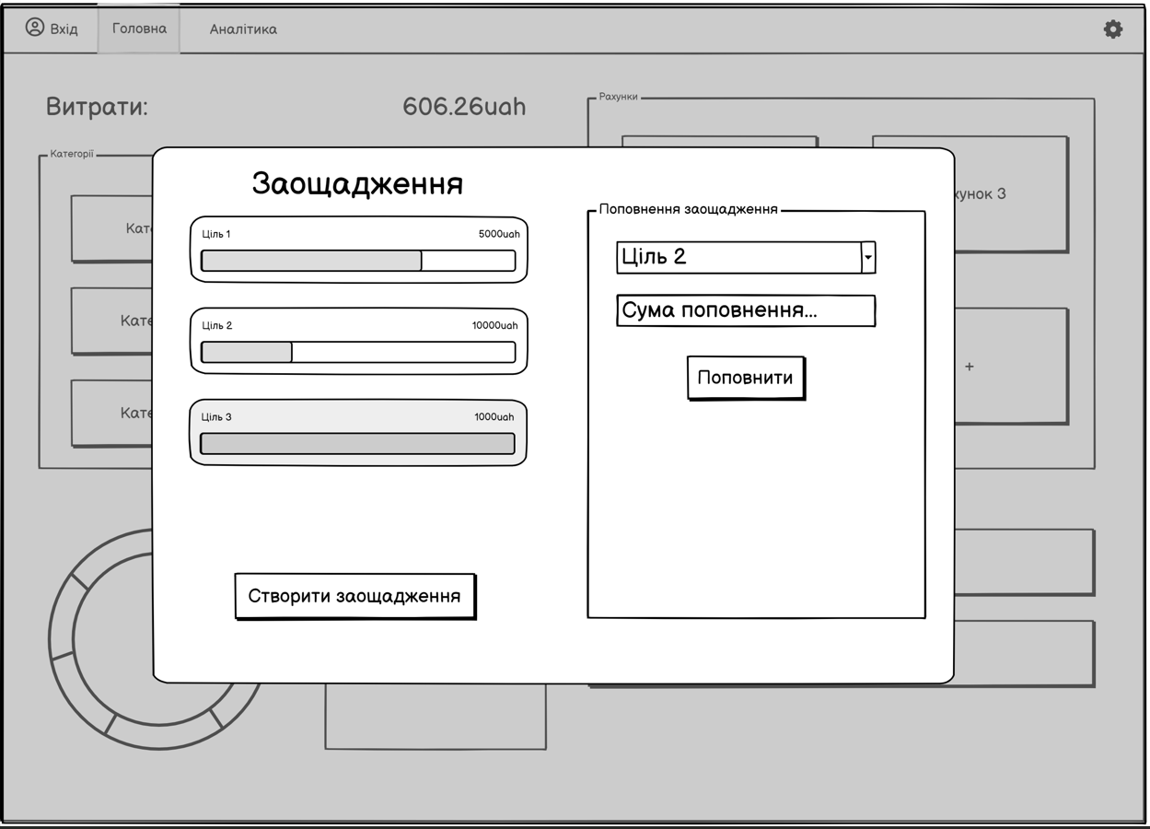
ЗАОЩАДЖЕННЯ
при натиску на кнопку "Створити заощадження" справа на вікні змінюється віджет

Slide 11
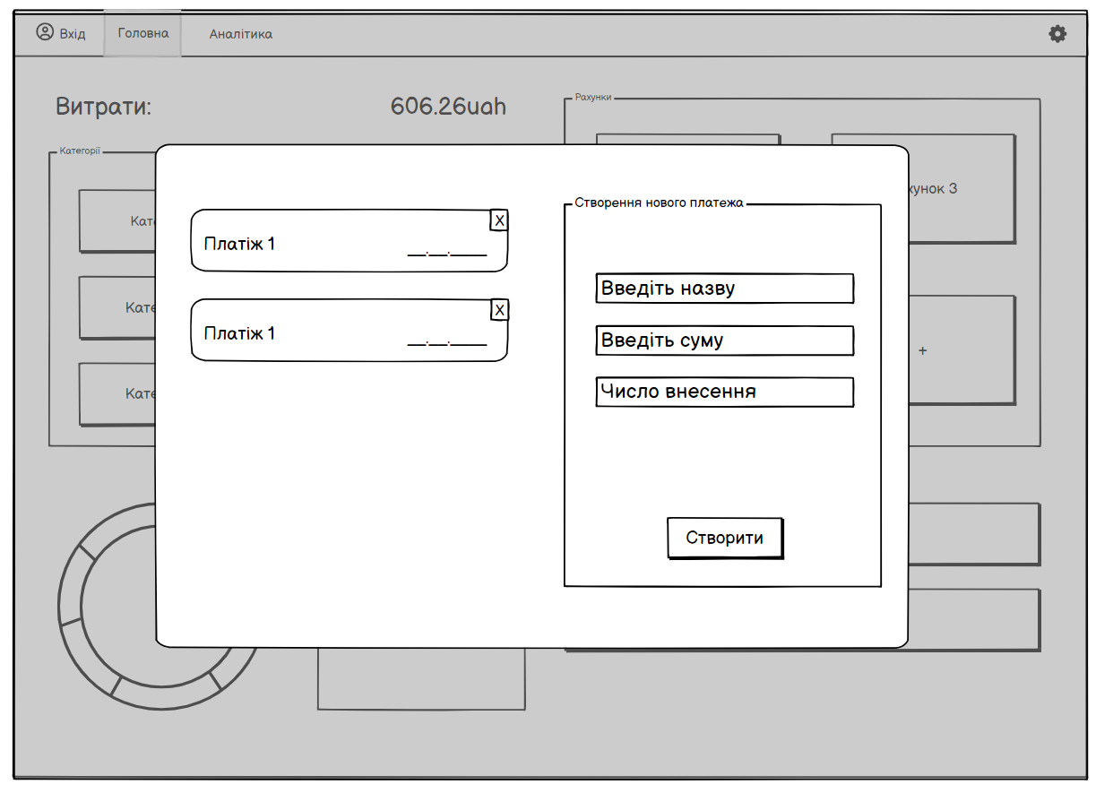
ЗАПЛАНОВАНІ ПЛАТЕЖІ

Slide 12
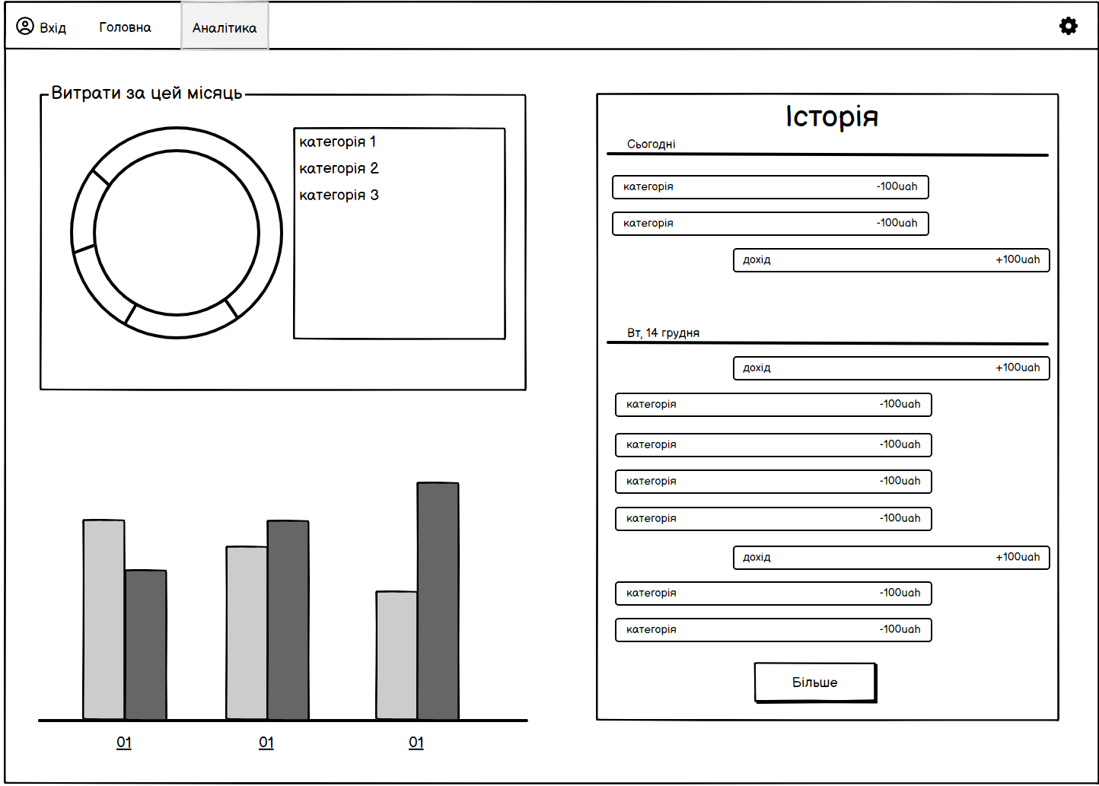
На сторінці "Аналітика" знаходиться графік, що візуалізує розподіл цьогомісячних витрат за категоріями
Справа на сторінці розміщується історія усіх доходів і витрат з можливістю відкрити більш старі записи
Стовпчикова діаграма нижче дозволяє порівняти суми витрат та доходів за останні декілька місяців

Slide 13
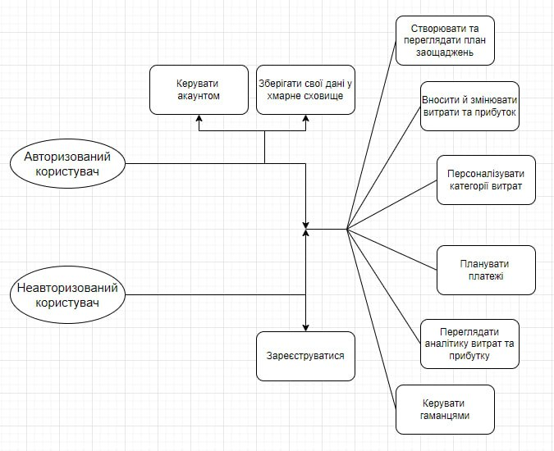
USECASE діаграма

Slide 14
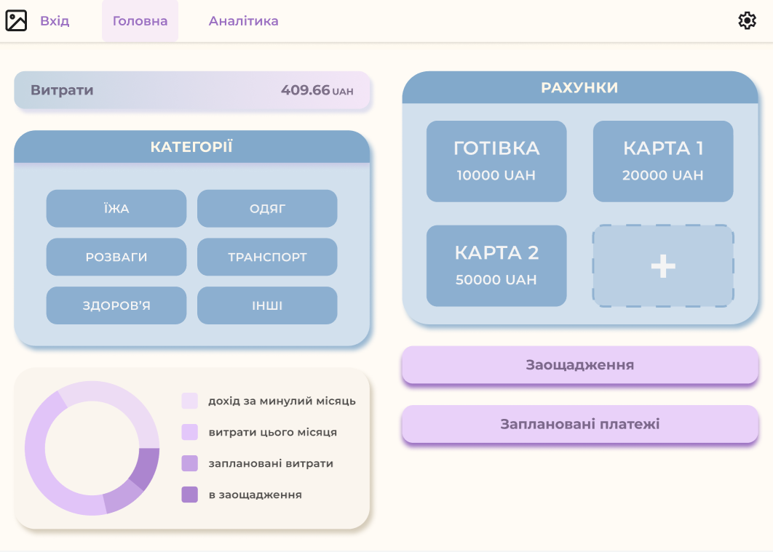
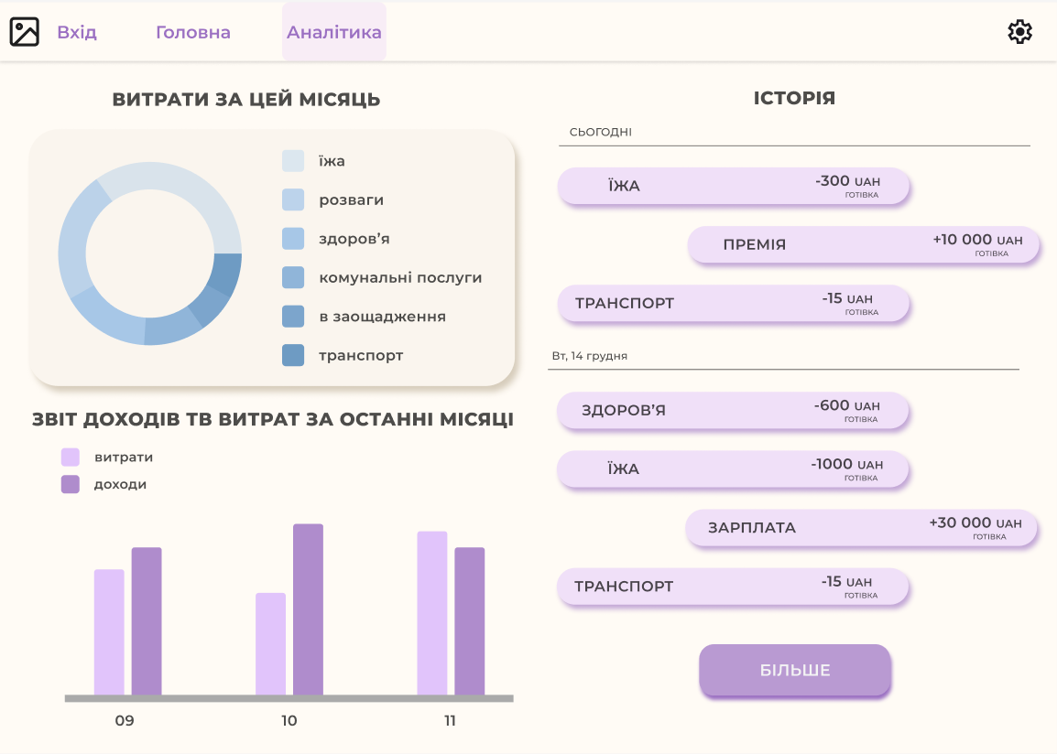
ТРОШКИ МОКАПУ

